Slide 1
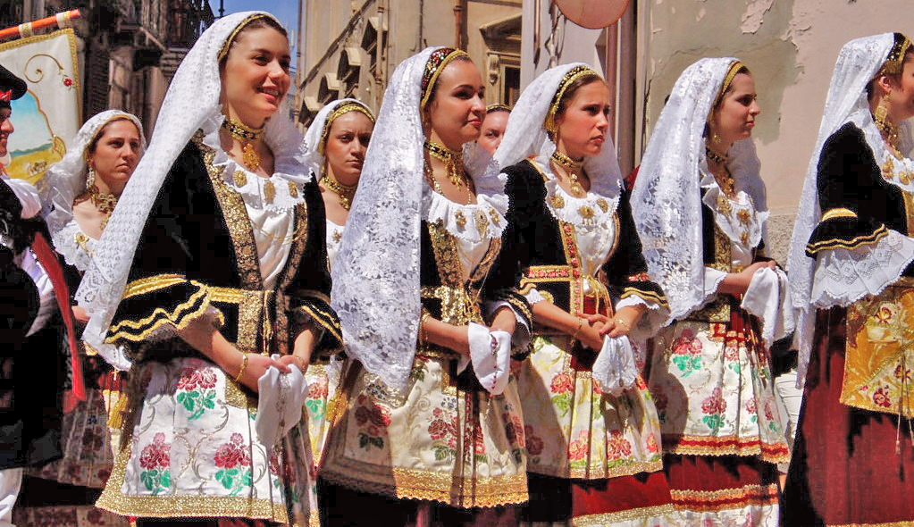
La Sardaigne
Un exemple de tenue traditionnelle sarde féminine.

Slide 2
.
La Sardaigne est par sa superficie la seconde île de la mer Méditerranée et une région autonome à statut spécial d'Italie dont la dénomination officielle est « région autonome de la Sardaigne » (en italien : Regione Autonoma della Sardegna, en sarde : Regione Autònoma de Sardigna1). Son statut spécial, inscrit dans la constitution de 1948, garantit l'autonomie administrative des institutions locales et la protection de ses particularités ethnolinguistiques et culturelles.

Slide 3
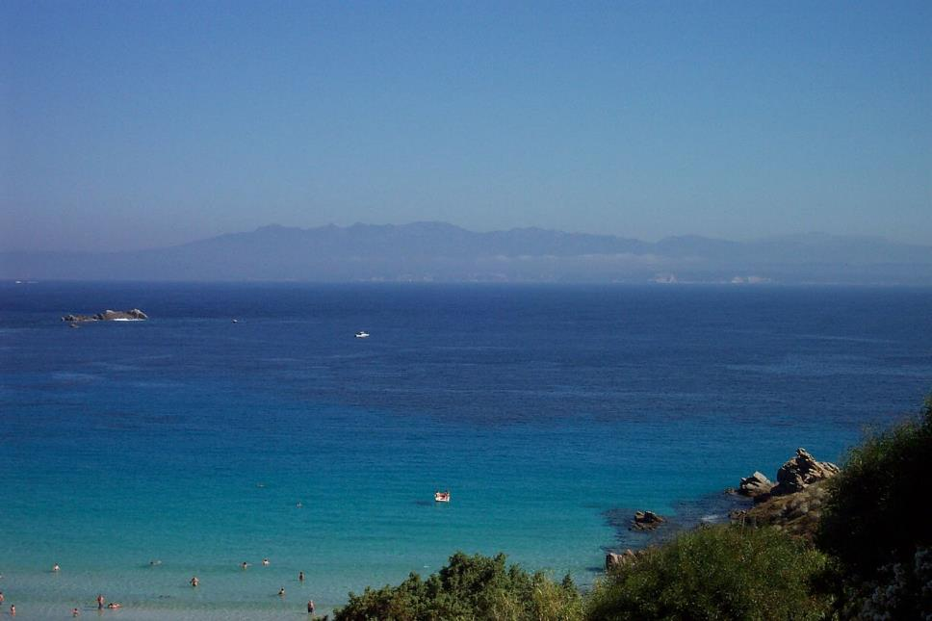
Les côtes de la Corse face à la Sardaigne

Slide 4
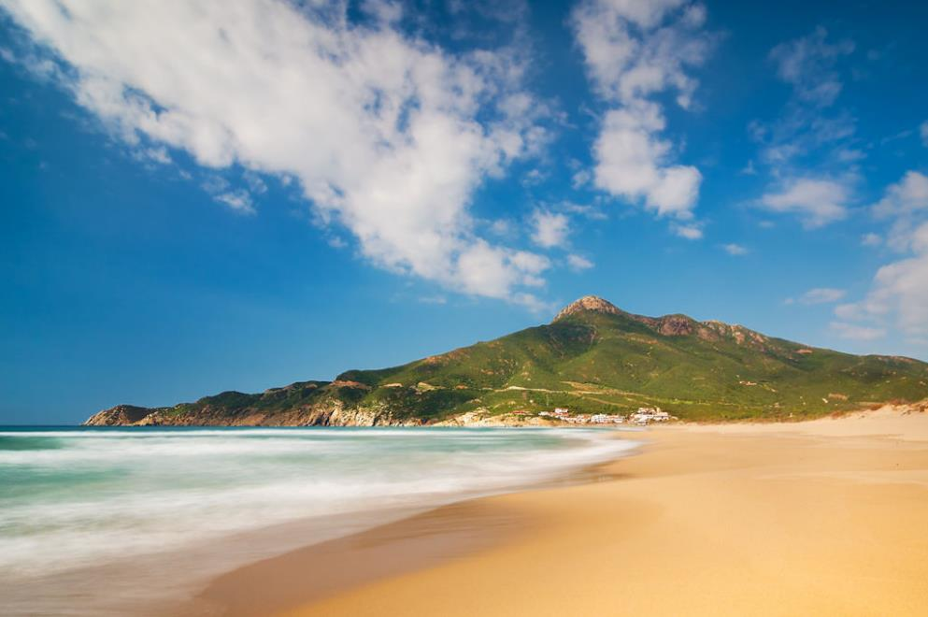
: Spiaggia di Portixeddu (Fluminimaggiore-Buggerru)

Slide 5
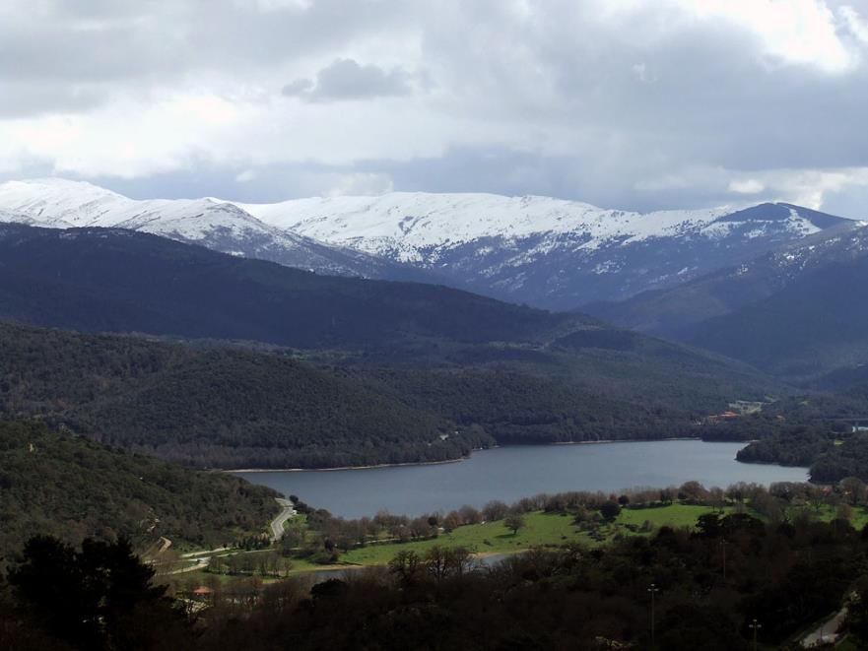
Mont Gennargentu.

Slide 6
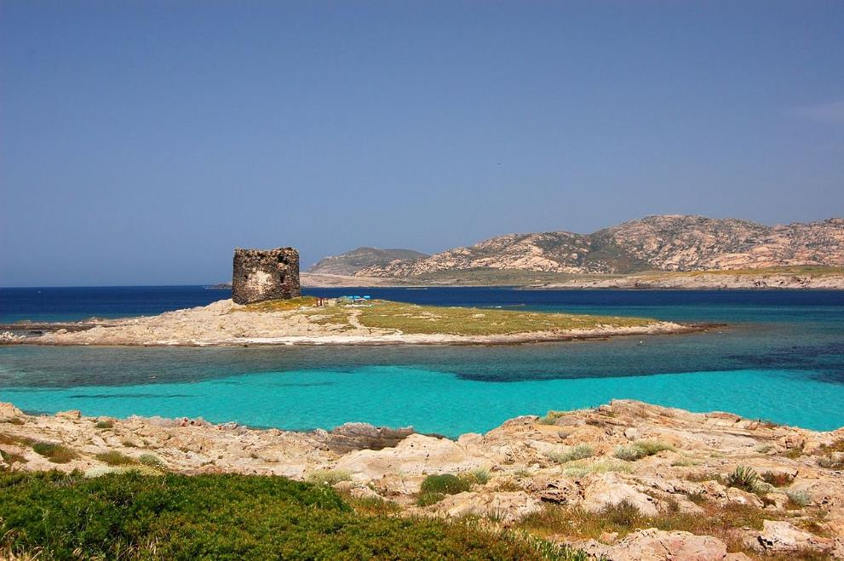
La Pelosa, Stintino.

Slide 7
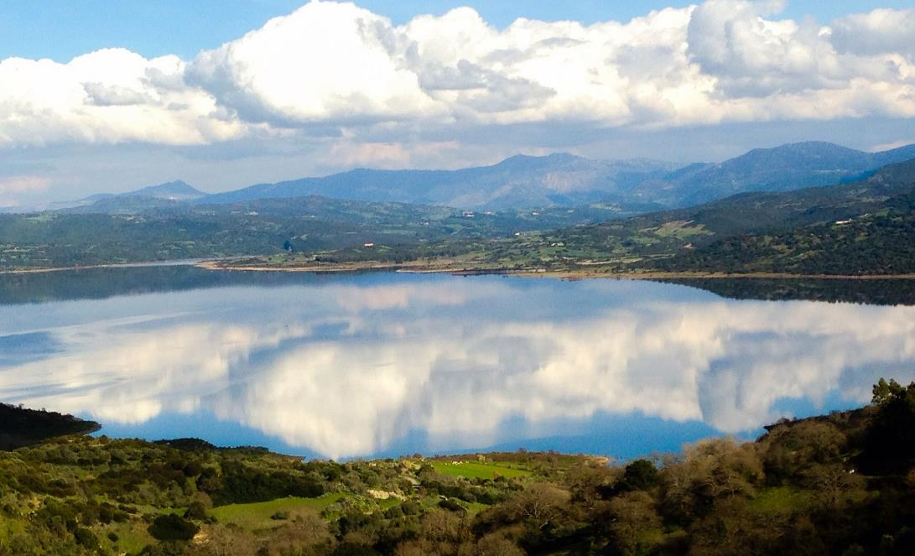
Lac Omodeo.

Slide 8
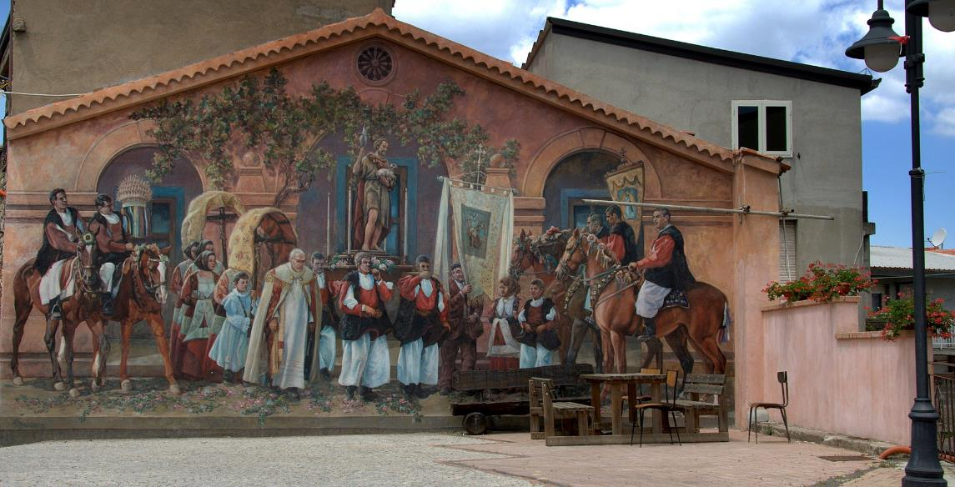
Une des nombreuses Murales de la ville de Fonni.

Slide 9
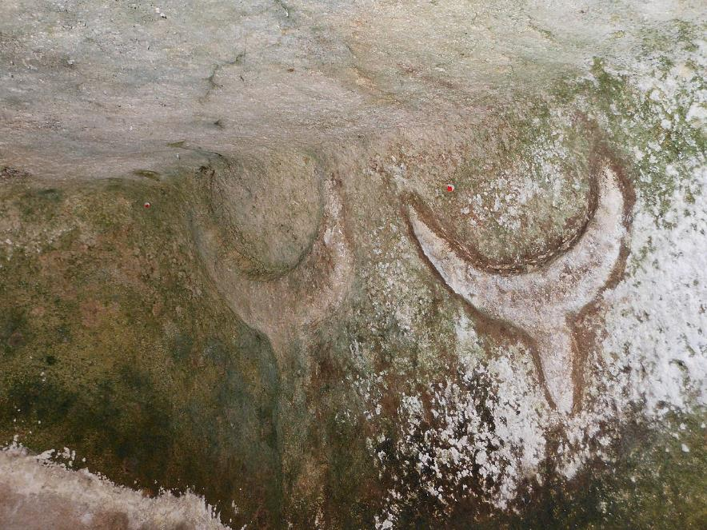
Bas-relief représentant des têtes de taureaux dans la nécropole de Su Crucifissu Mannu près de Porto Torres en Sardaigne datant du IVe millénaire av. J.-C. Ces représentations abstraites de taureaux sont retrouvées en grand nombre en Italie.

Slide 10
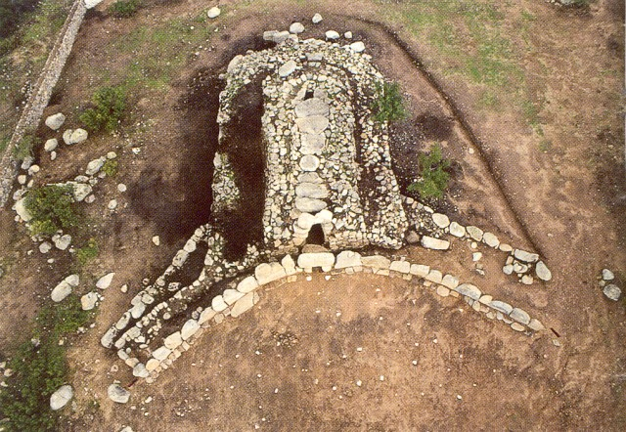
Tombe des géants d'Osono en Sardaigne en forme de tête de taureau du IIe millénaire av. J.-C.

Slide 11
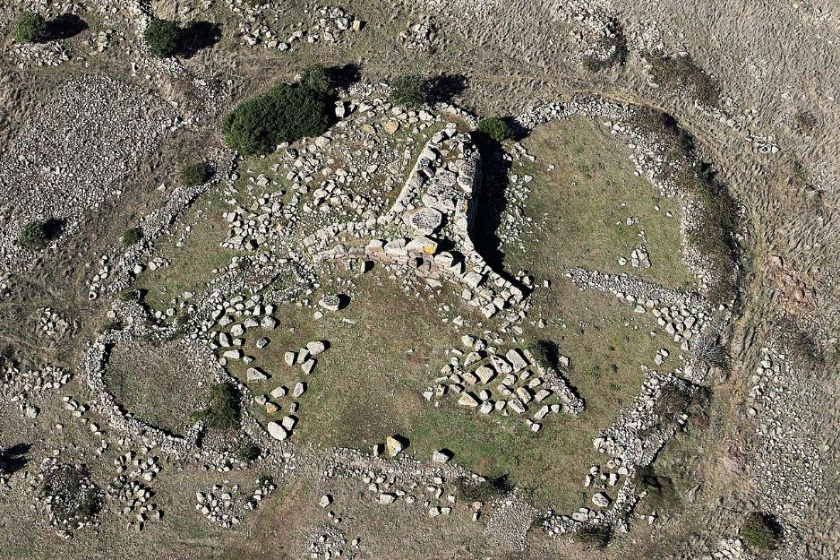
La tombe des géants de Sa Domu 'e S'Orku, Siddi.

Slide 12
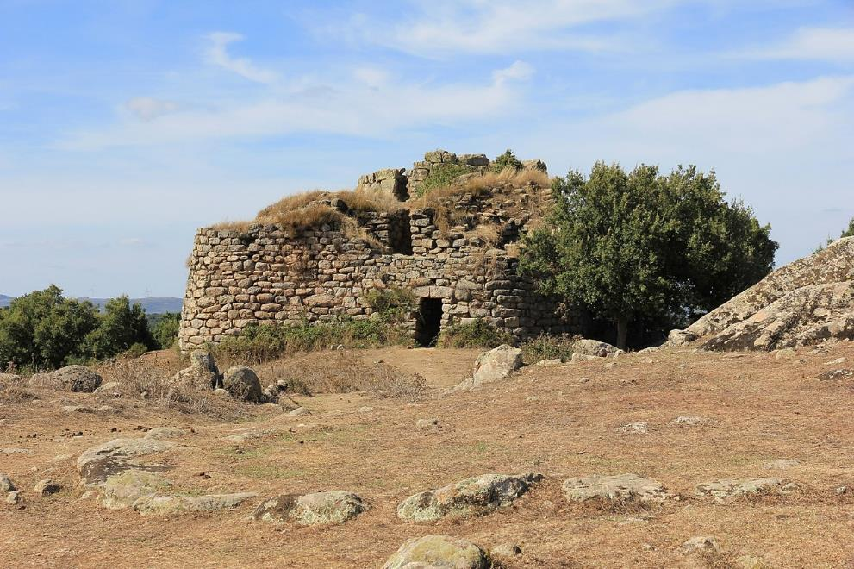
Nuraghe Loelle.

Slide 13
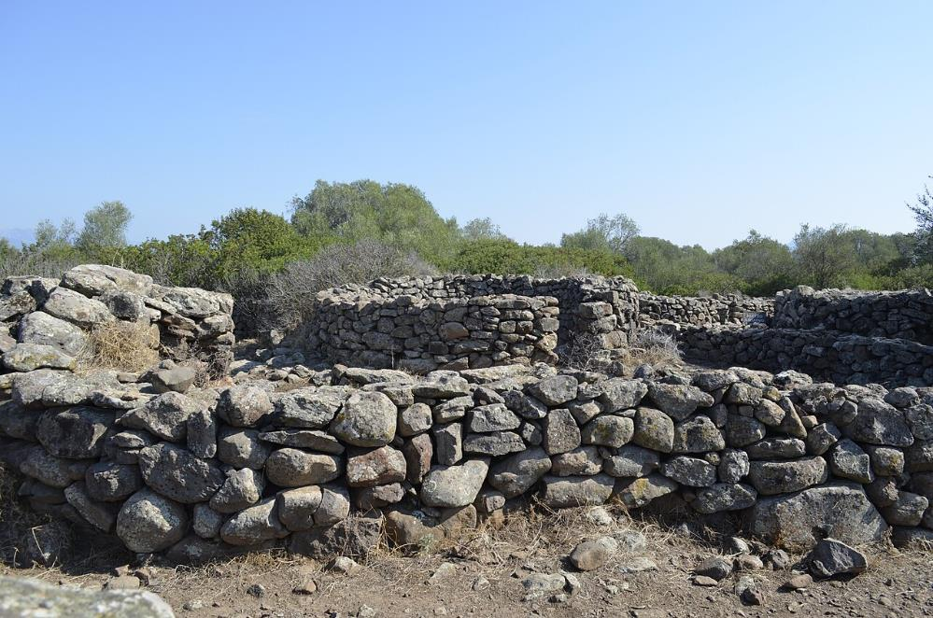
Village nuragique à Serra Orrios

Slide 14
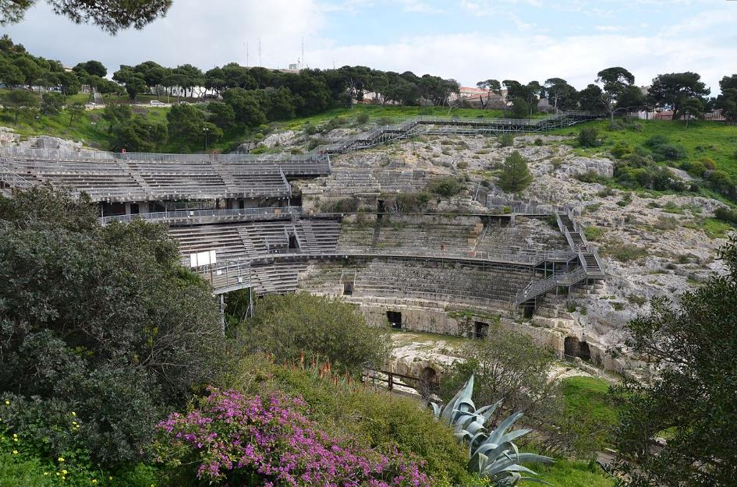
Amphithéâtre romain de Cagliari.

Slide 15
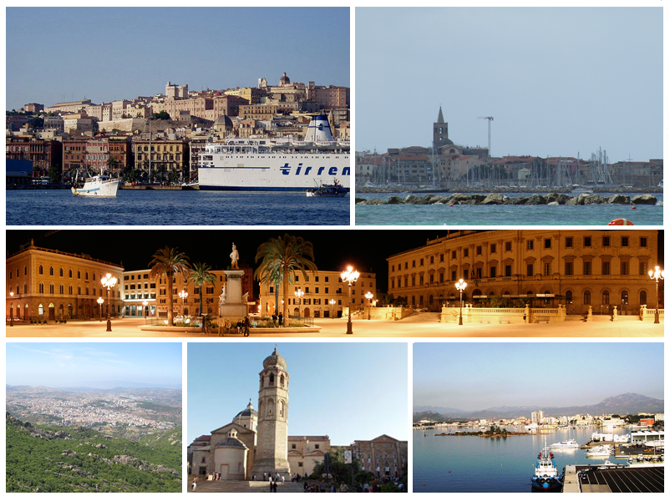
Vue d'ensemble de quelques-unes des plus importantes villes de la Sardaigne : Cagliari, Alghero, Sassari, Nuoro, Oristano et Olbia.

Slide 16
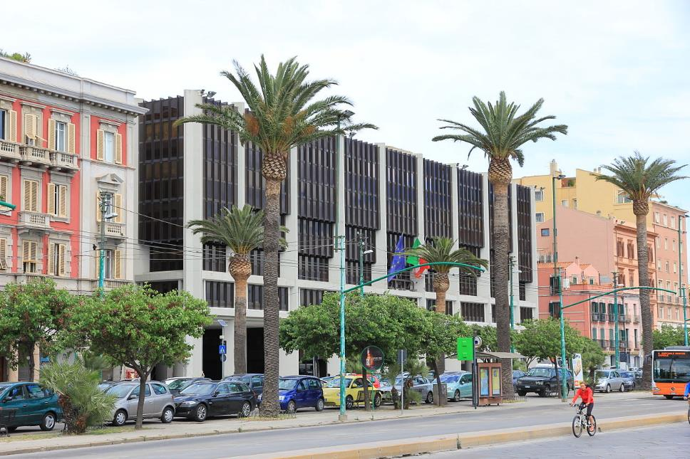
Palais du Conseil régional en Cagliari.

Slide 17
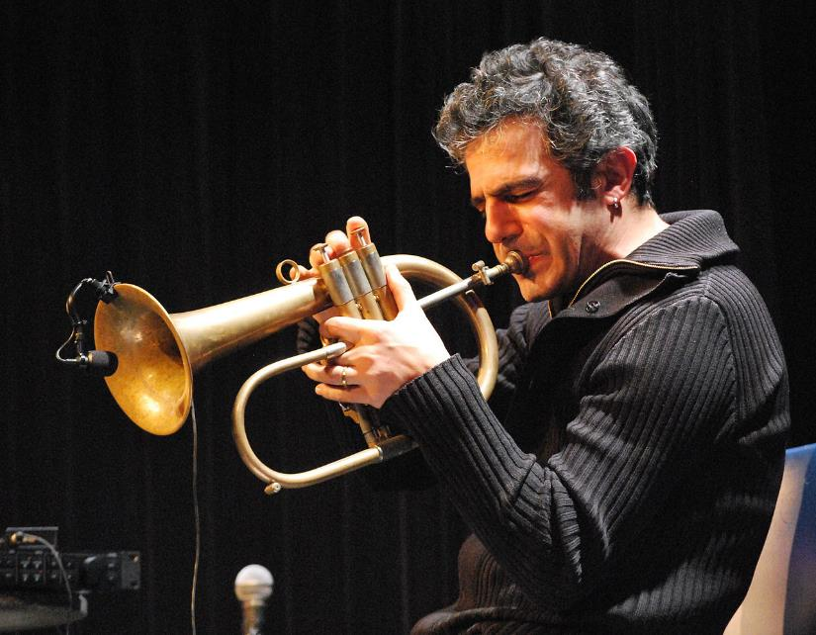

Slide 18
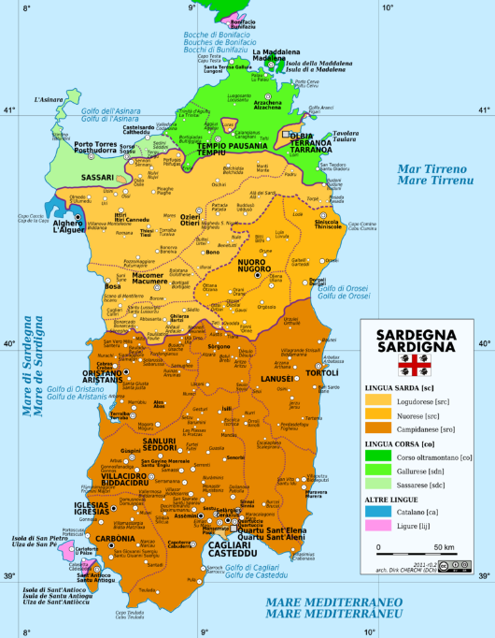
Carte de la répartition des différentes langues sardes.

Slide 19
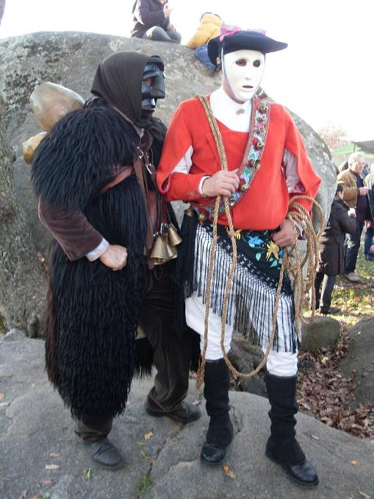
Costumes de carnaval sarde : les Mamuthones.

Slide 20
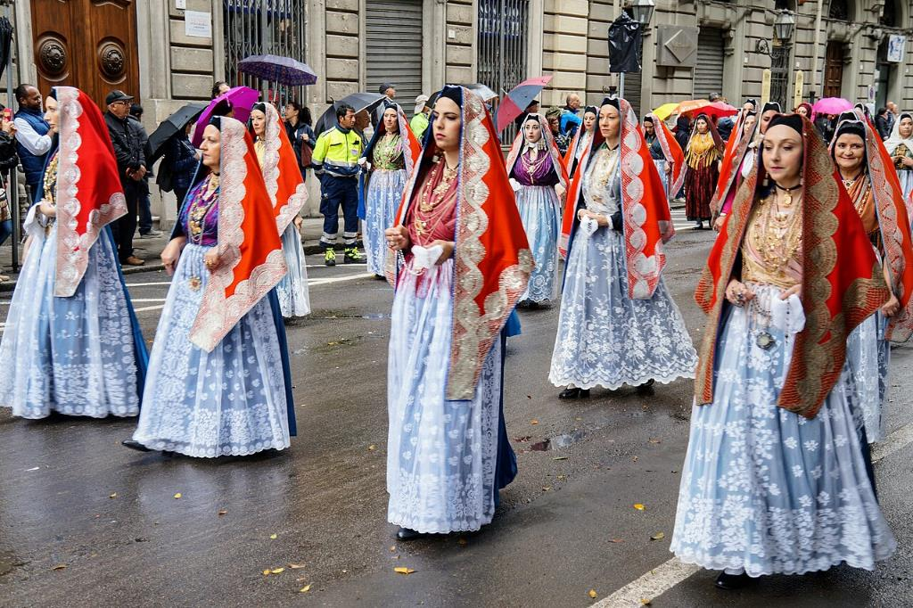
La fête de Saint-Éphyse (Sant'Efisio en italien, Sant'Efis en sarde) est l'événement religieux le plus important de Cagliari (Italie), qui a lieu chaque année le 1er mai

Slide 21
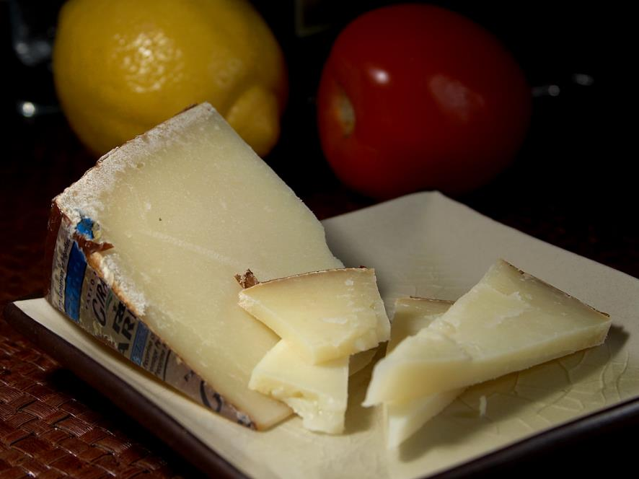
Fromage Pecorino Sardo

Slide 22
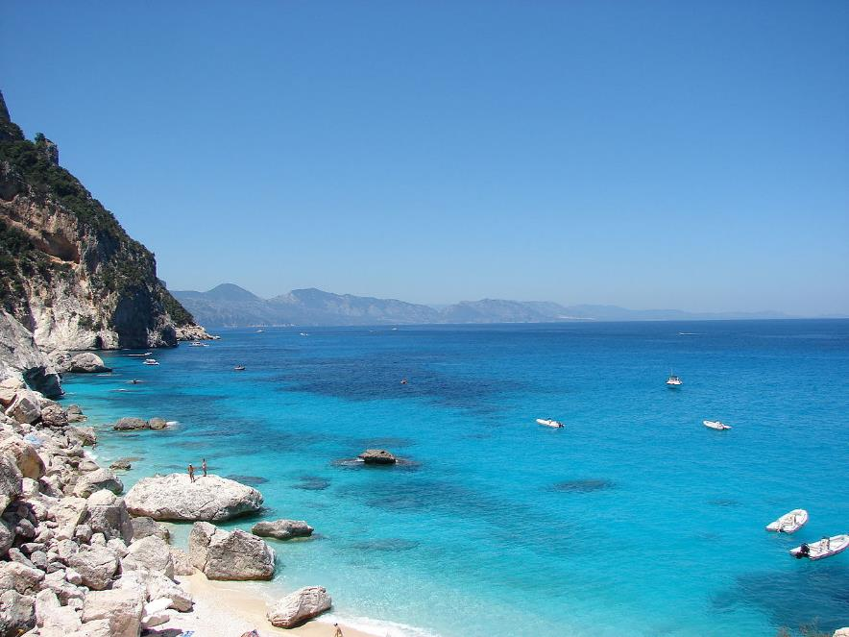
Côte est de l'île, Cala Goloritzé

Slide 23
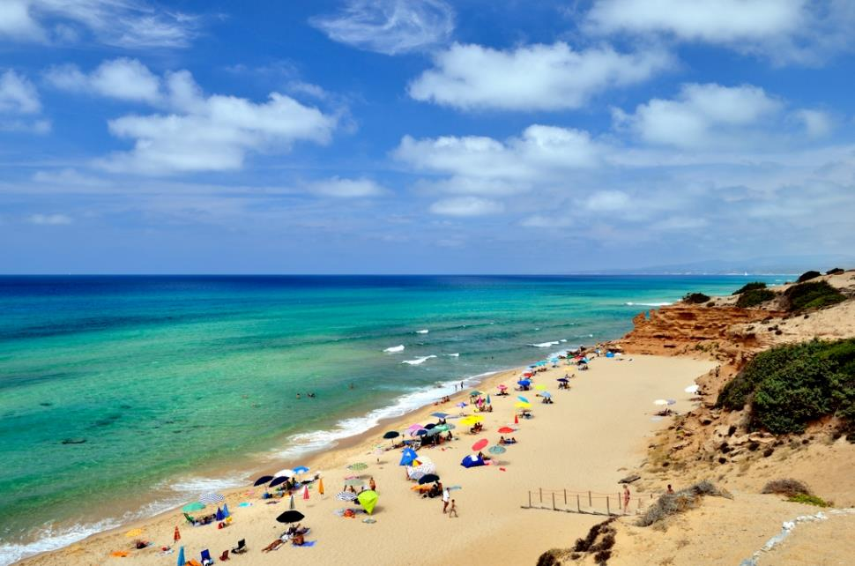
Plage de Scivu.

Slide 24
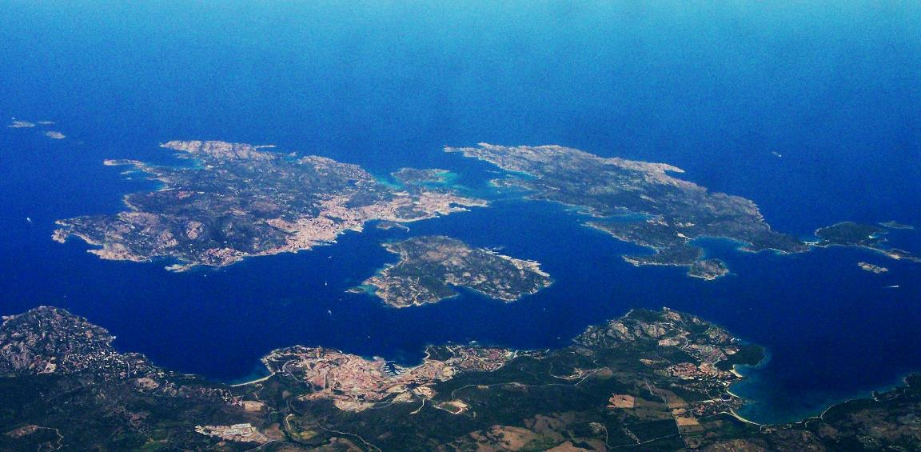
Maddalena, l'archipel émeraude de la Sardaigne.

Slide 25
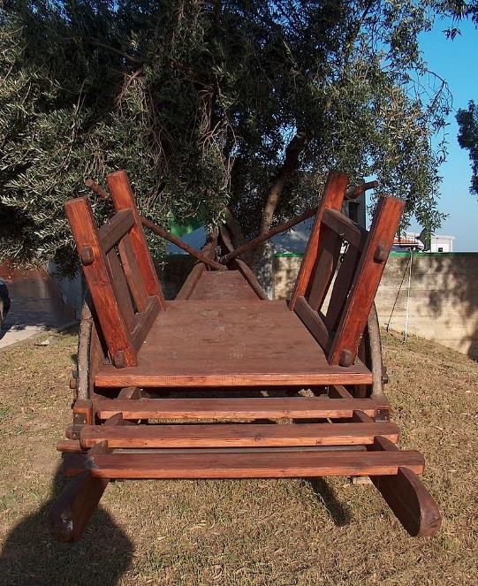
Chariot agricole traditionnel sarde. Il était tracté par un couple de bœufs.

Slide 26
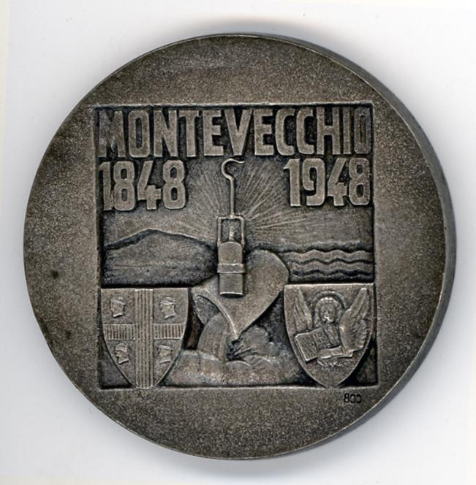
Recto d'une médaille inaugurative.

Slide 27
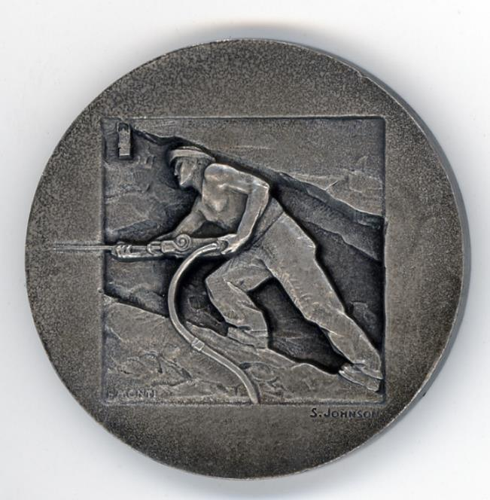
Médaille commémorative remise aux mineurs pour le centenaire des mines de Montevecchio (verso).

Slide 28
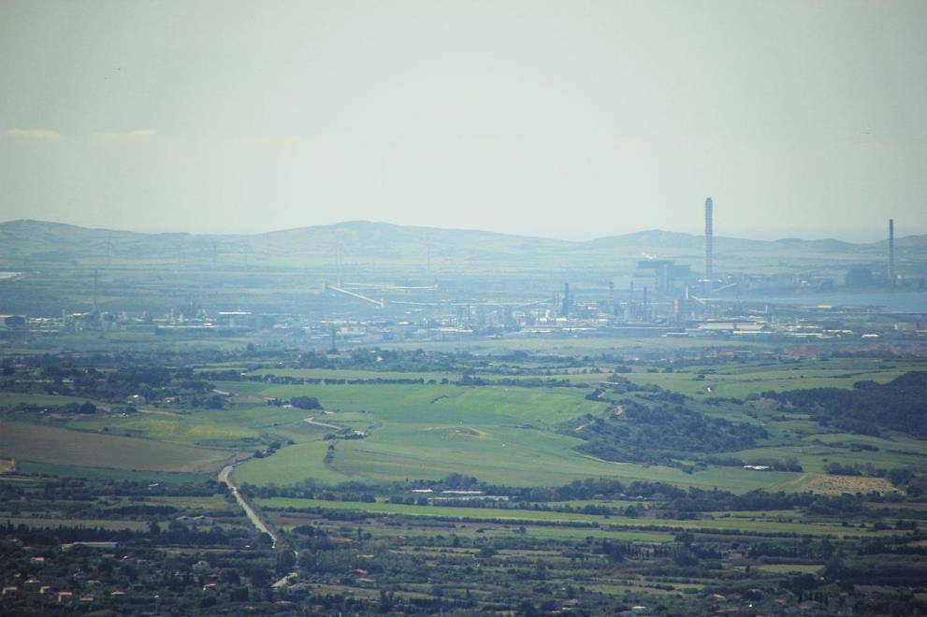
Centre industriel de Porto Torres.

Slide 29
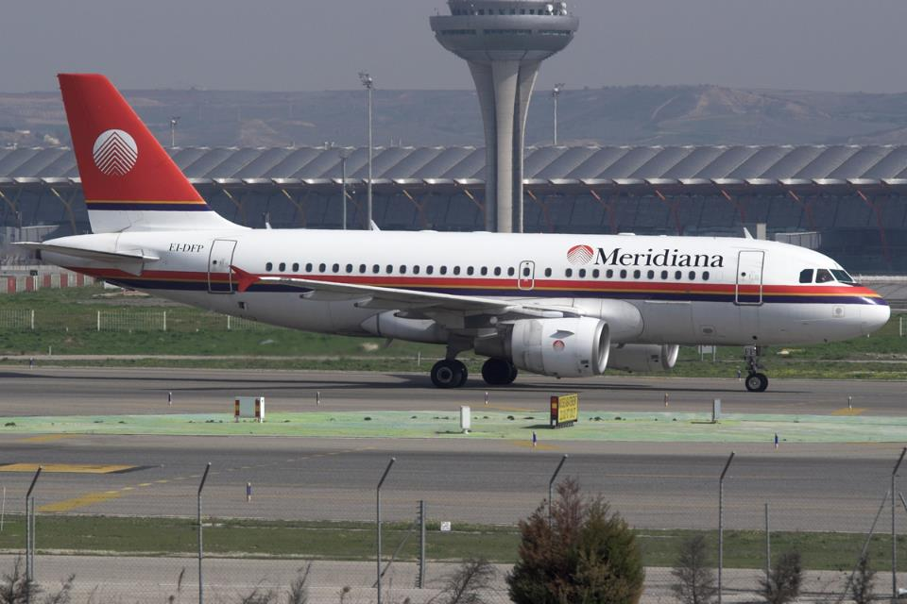
Meridiana : compagnie aérienne sarde.

Slide 30
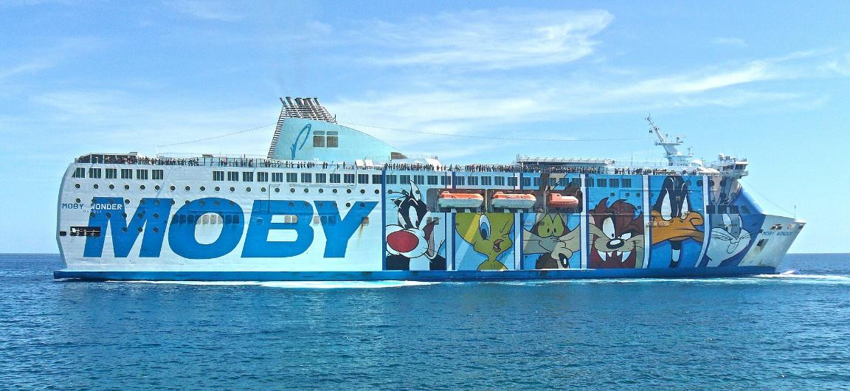
Les ferries de la compagnie Moby Lines, reconnaissables à leurs livrées particulières représentant des personnages issus des Looney Tunes, assurent toute l'année la liaison entre la Sardaigne et le continent.

Slide 31
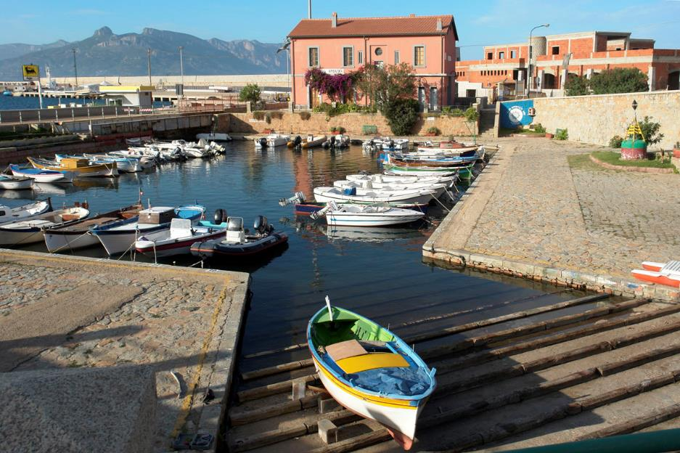
La gare et port d'Arbatax.

Slide 32
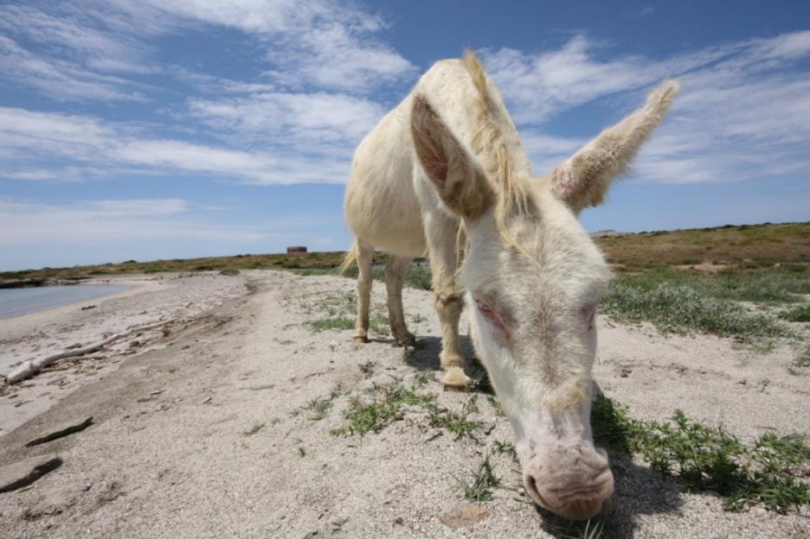
Âne de l'Asinara.

Slide 33
Lorient Vous A Présenté La Sardaigne -Île-Italienne-
Sur Une Suggestion De JackDidier
Merci De Votre Visite
Les Images Et Le Son Du Net
Daniel

